Slide 1
Análise de Dados Eleitorais
Arthur Accorsi, Bruno Fernandes e Vitor Esposito
Trabalho Final - Coleta, Preparação e Análise de Dados
Prof. Lucas Rafael Costella Pessutto

Slide 2
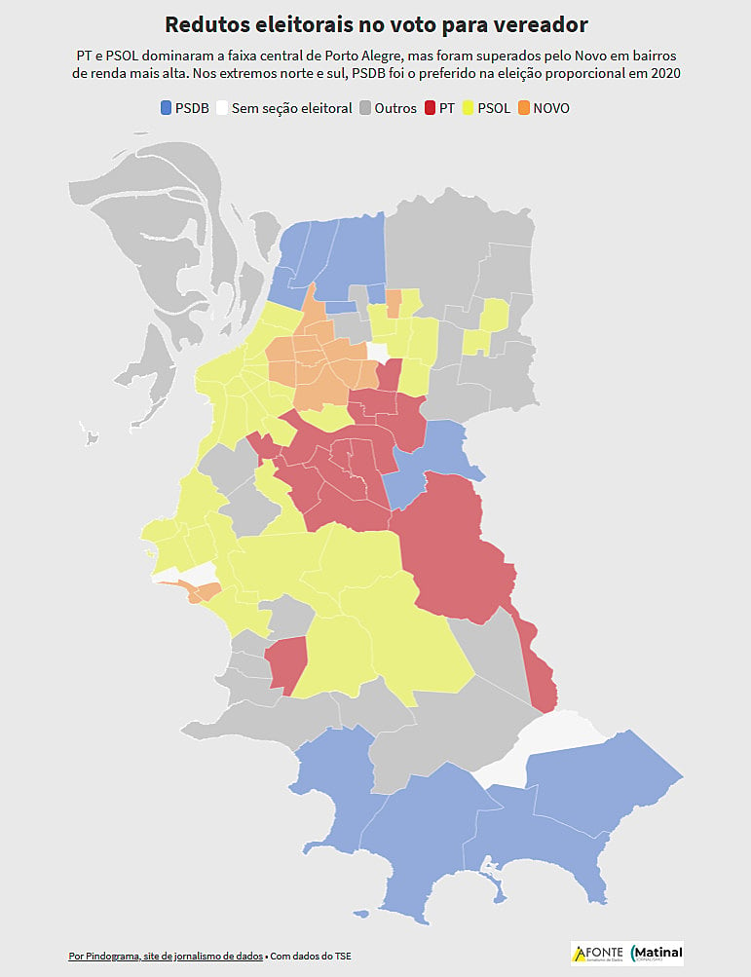

Apresentação da questão
Investigar se existe uma correlação entre o nível de escolaridade dos eleitores e sua preferência por determinados partidos políticos.

Slide 3
Etapa de seleção dos dados.
Eleitorado 2020
Perfil eleitor - faixa etária, escolaridade, estado civil, zona, seção, quantidade de eleitores daquele perfil
Resultados 2020
Votação em partido por município e zona - zona, cargo, partido, quantidade de votos

Slide 4
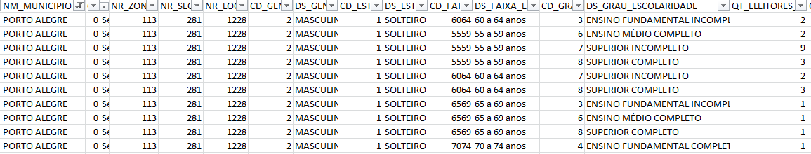
Etapa de seleção dos dados.
Eleitorado 2020
Perfil eleitor - faixa etária, escolaridade, estado civil, zona, seção, quantidade de eleitores daquele perfil

Slide 5
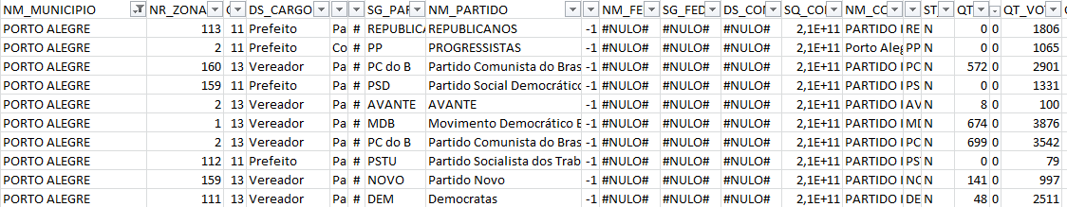
Resultados 2020
Resultados 2020
Votação em partido por município e zona - zona, cargo, partido, quantidade de votos

